Slide 1

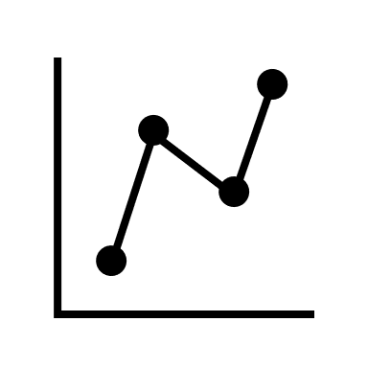





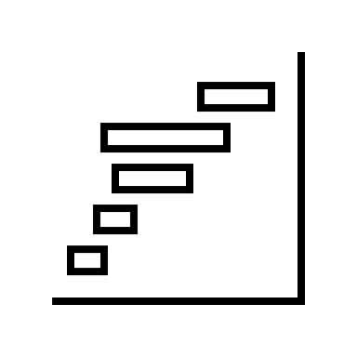

Große Datenexploration
Entwickeln der Forschungsfrage
Design einer Quelldatenbank
Datenqualität
Identifikation von Unstimmigkeiten, Duplikaten und Daten ohne Informationsgehalt
Analyse
Design von Datenabfragen
Präsentation
Zusammenfassung der verwendeten Daten, Aufbau des ETL Prozesses und Darstellung der Ergebnisse
ETL Prozess
Identifikation der Datenbasis zur Beantwortung der Forschungsfrage, erkennen von Abhängigkeiten
Projektdesign
Analyse
Visualisierung der Ergebnisse
Anonymisierung
Verschleierung der Daten die genutzt werden könnten, um eine Person zu identifizieren
ETL Prozess
Design des Data Warehouses
Analyse
Auswertung der Ergebnisse
Logging
create_data_warehouse.ipynb
daten_qualitaet.ipynb
unittests.py
create_data_warehouse.ipynb
analyse.ipynb
Video.mp4
Externer Speicher
Data Warehouse
SQL Lite
SQL
Datenbank
Transformation
Zu Sternschema
SQL
Datenbank
Facts
Item 1
Item 2
Item 3
Item 4
Dims
Dims
Item 1
Item 2
Item 3
Item 4
Item 1
Item 2
Item 3
Item 4
Daten
Datenqualität
Datenanalyse
Visualisierung
Auswertung
Pandas
Dataframes
Dataframes
Anonymisierung
Pandas
Präsentation der Ergebnisse
.csv
../Daten
careplans.csv
conditions.csv
immunizations.csv
medications.csv
observations.csv
patients.csv

